Slide 1


Blankenberge: ChemCYS 2018
Beszámoló
2018.02.21-23.

Slide 2
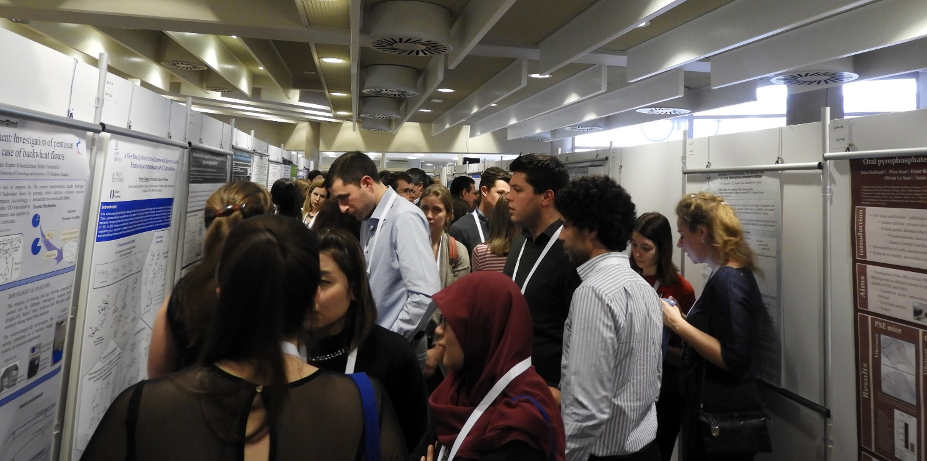
Miért érdemes konferenciára járni?
Inspiráló közeg
Szakmai ötletek
Érdekes előadások
Kapcsolatépítés

Slide 3
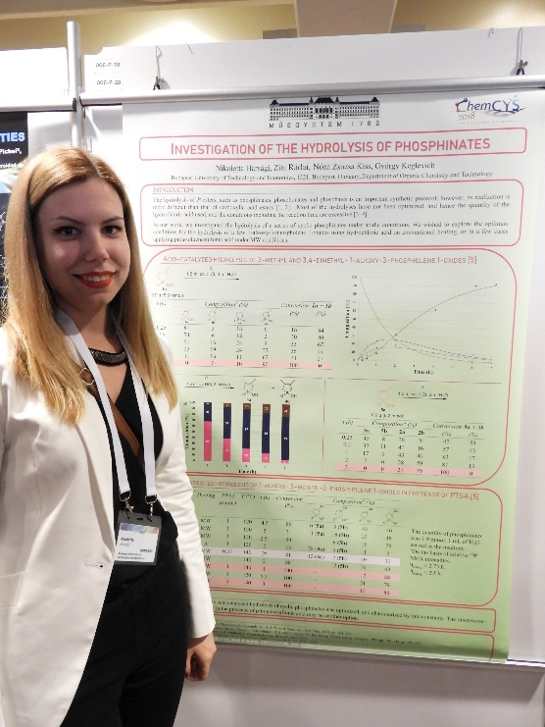
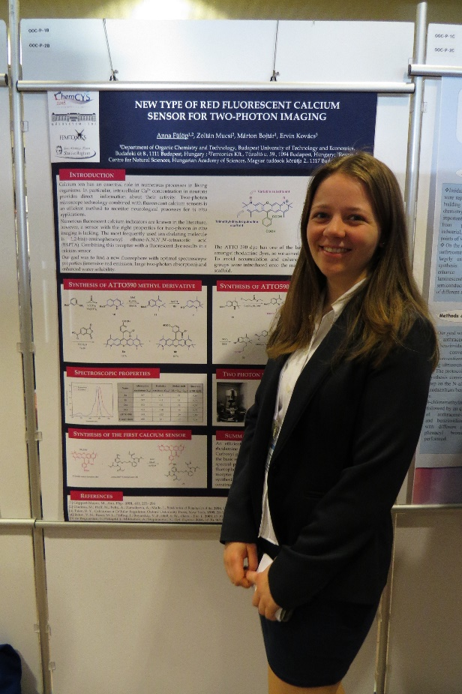
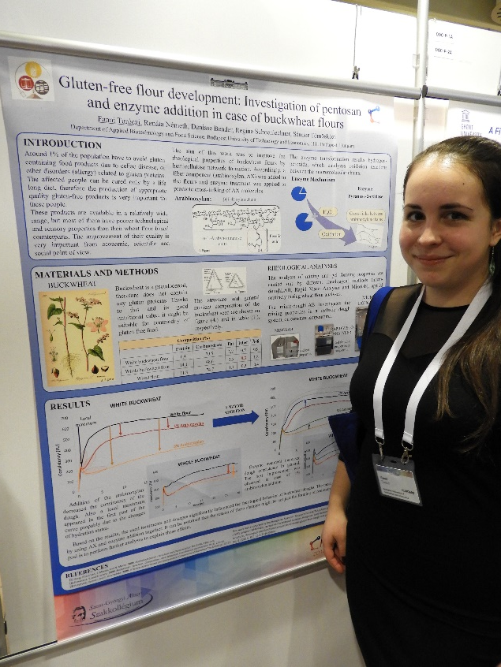
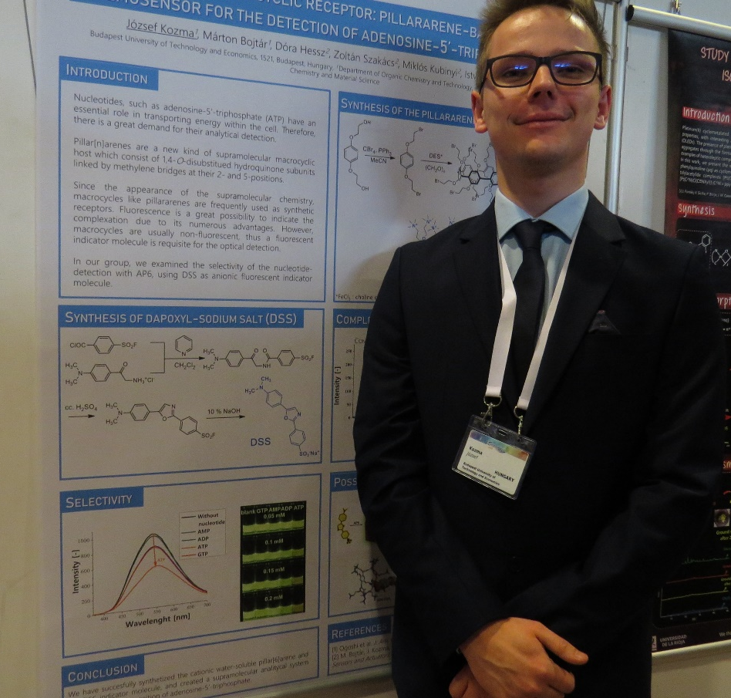
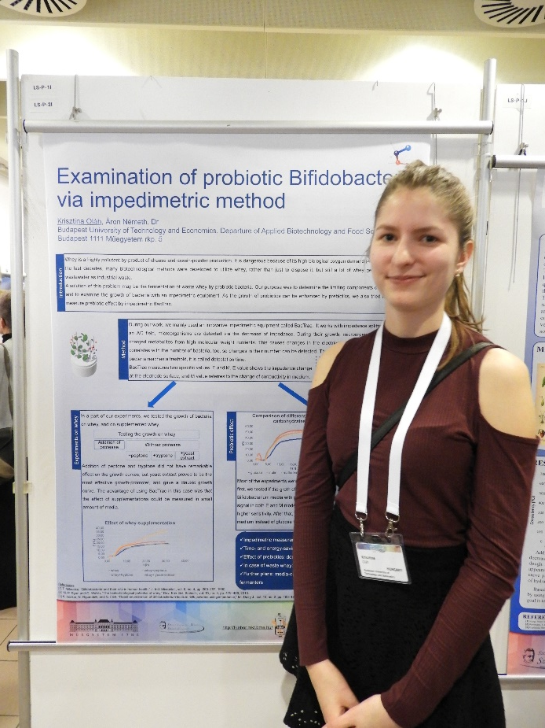
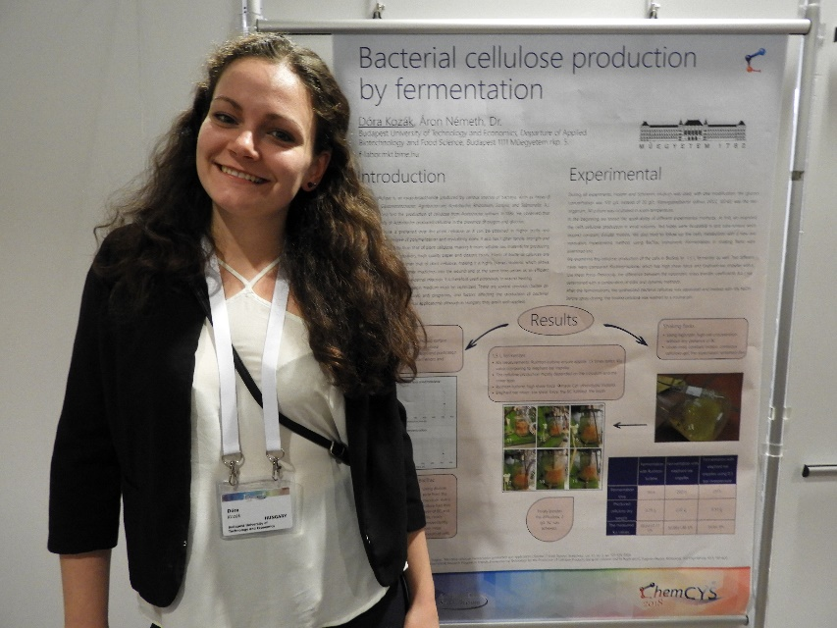
A konferenciára poszterekkel érkeztünk

Slide 4
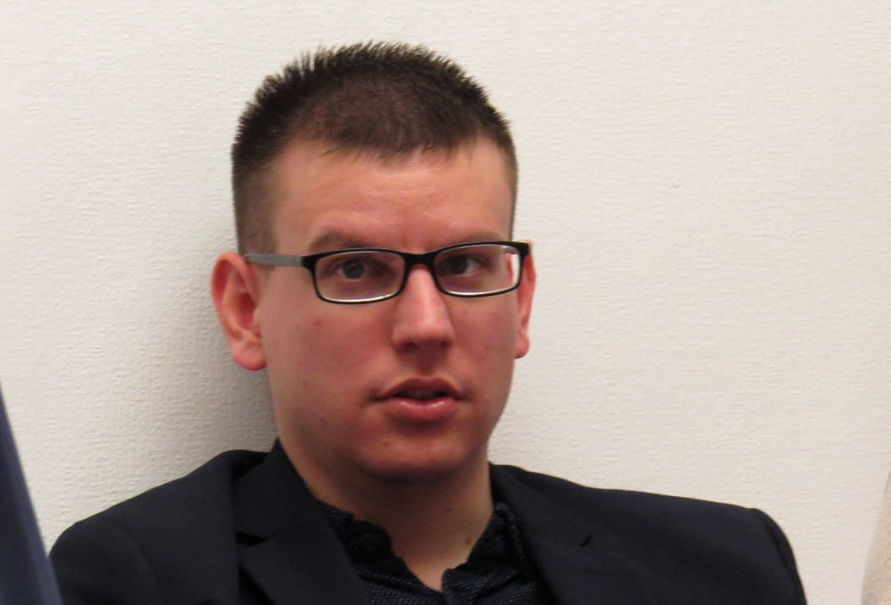
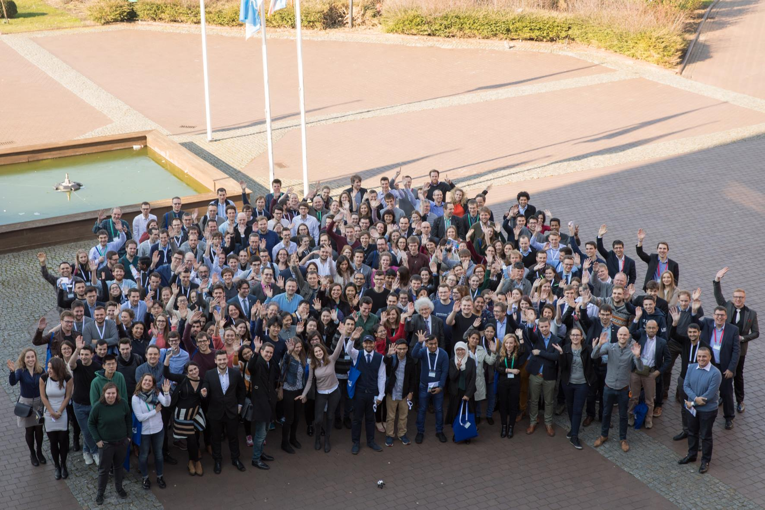
Molnár Dani egy sikeres előadást tartott

Slide 5
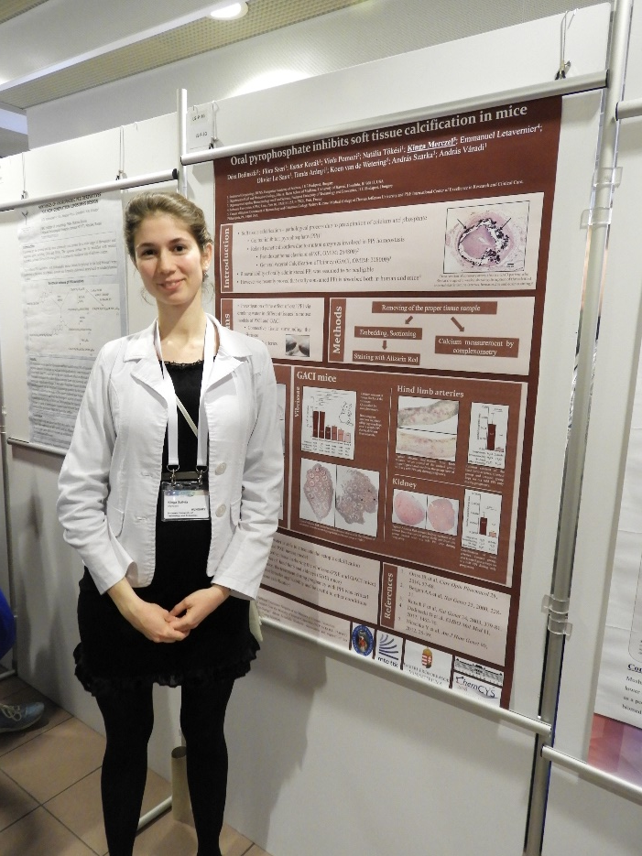
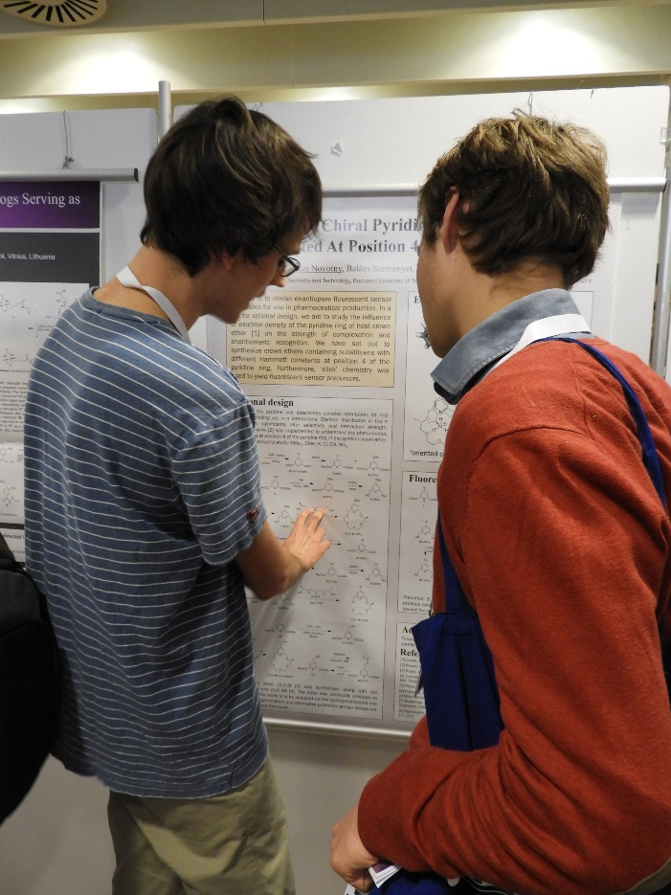
Kinga és Balázs helyezettek lettek a szekciójukban
Poster presentation, Life Science
2. Ms Kinga Szilvia Merczel
Poster presentation, Organo and Organometallic Chemistry
3. Mr Balázs Novotny
EZÚTON IS SZÍVBŐL GRATULÁLUNK NEKIK!

Slide 6

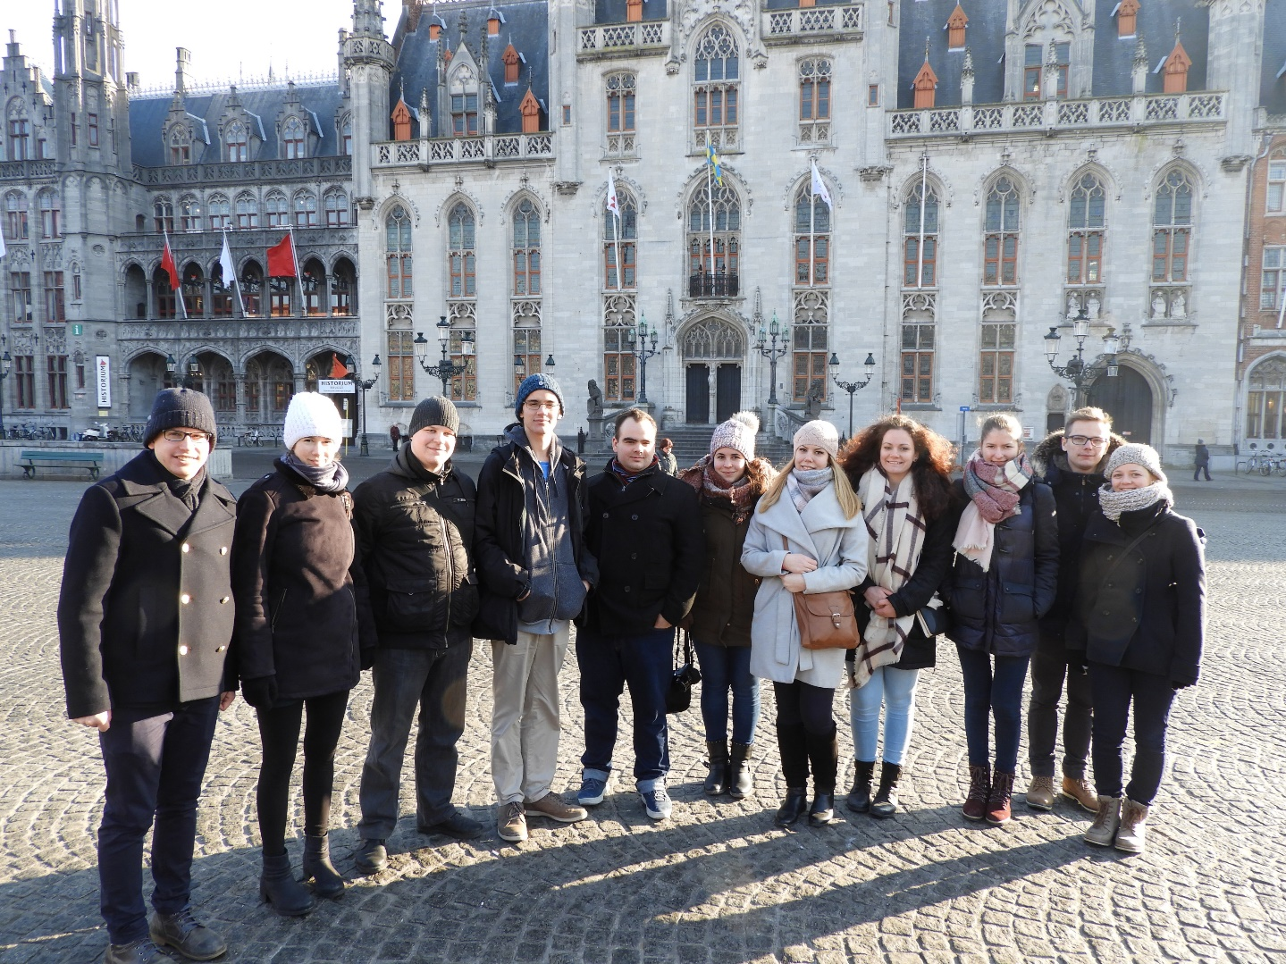
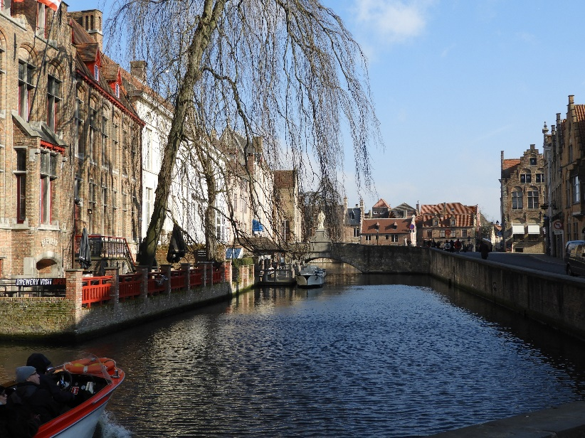

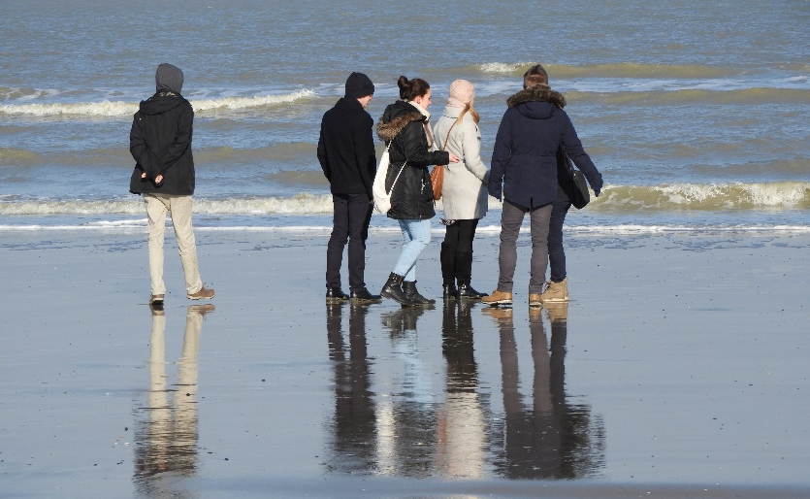
A szabadidőnkben megnéztük a tengerpartot és a közeli Brügge városát

Slide 7
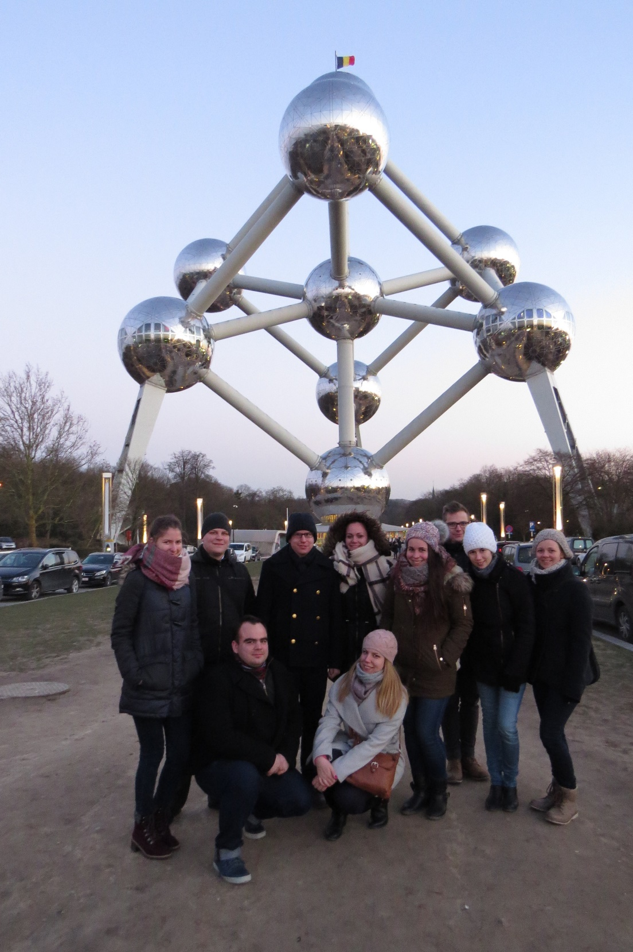
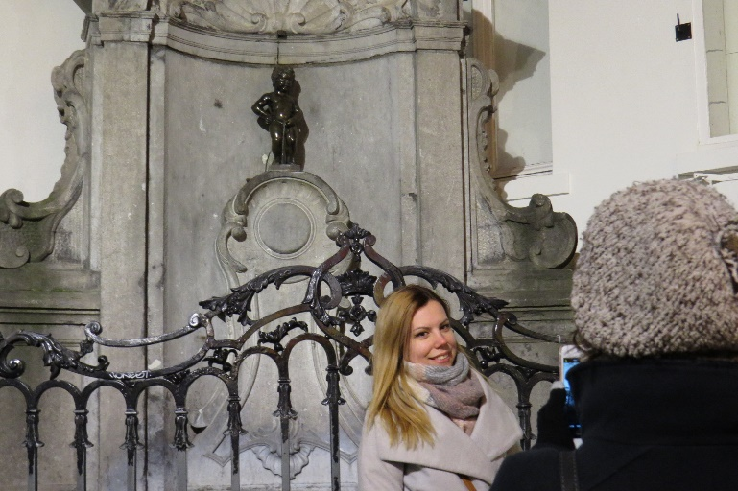
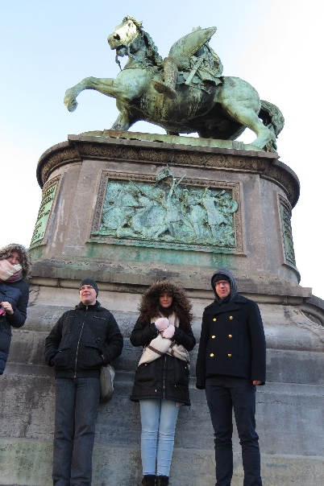
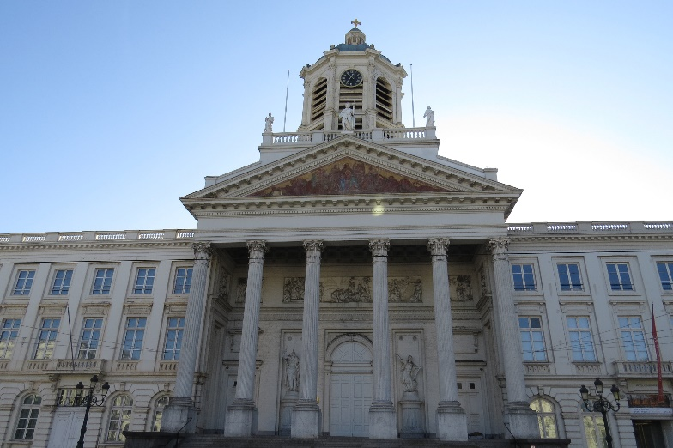
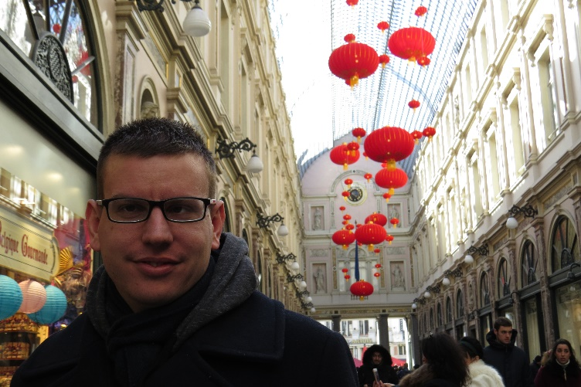
Brüsszel

Slide 8
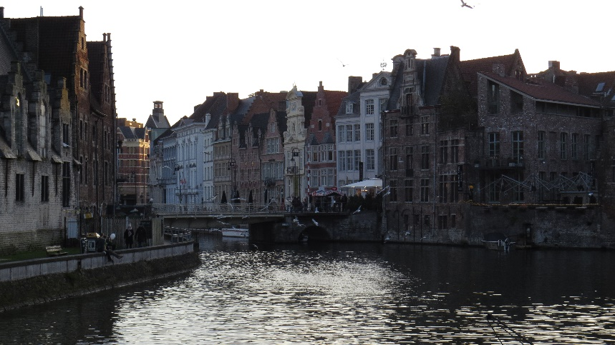
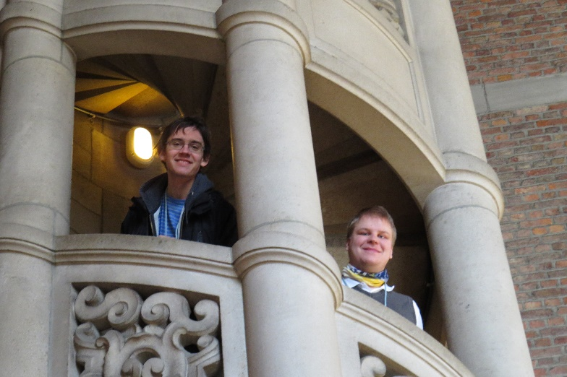
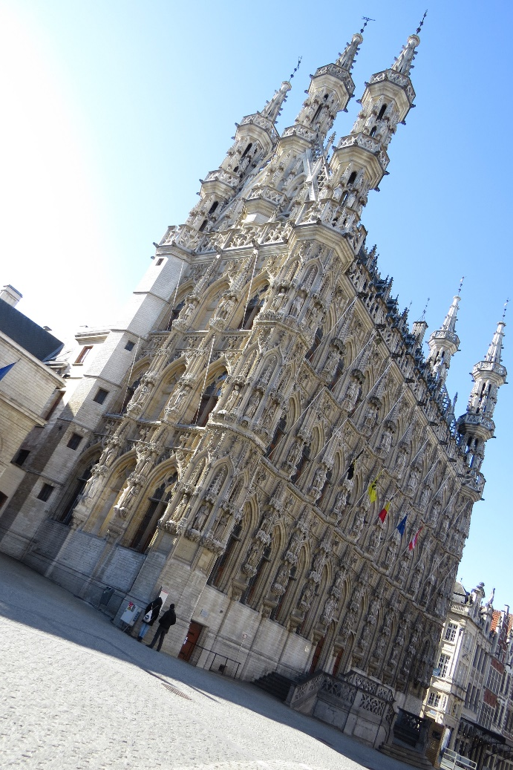
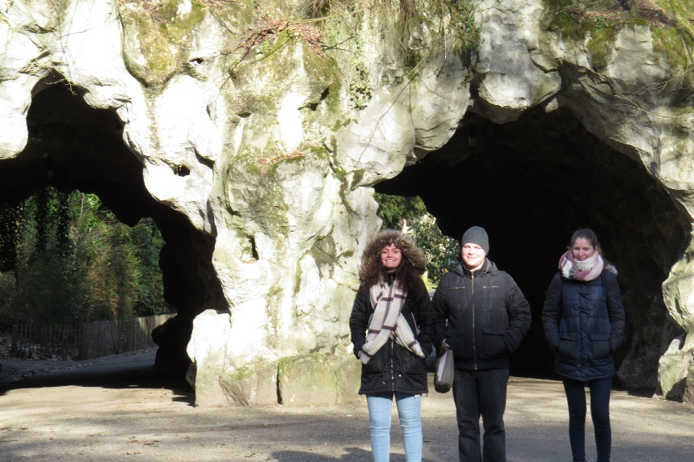
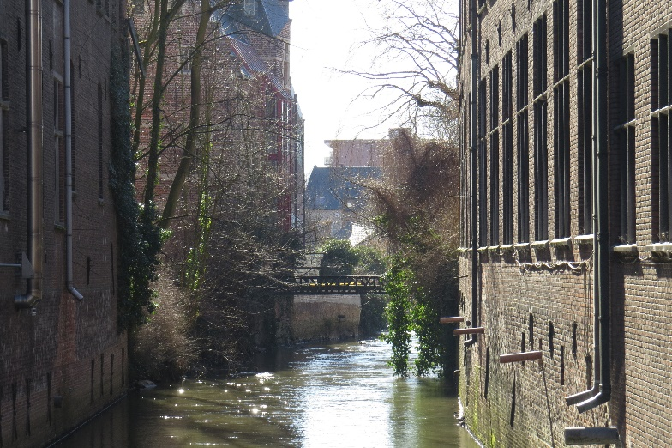
Gent&Leuven

Slide 9


Köszönjük a lehetőséget!

